Slide 1

MISE EN PLACE D’UNE SOLUTION DECISIONNELLE
A LA RADEEMA

Slide 2

Plan de Présentation
Contexte Projet
Macros Fonctionnalités
Referentiel des exigences
Solution Proposée
Estiimation de charge
Planning Projet
Equipe Projet
Budget

Slide 3
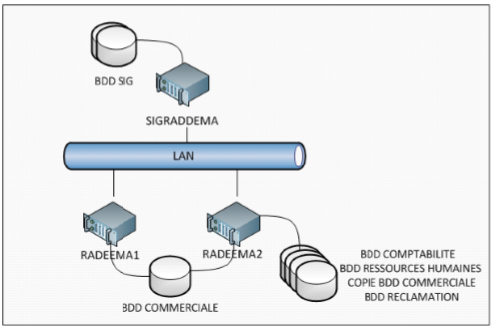
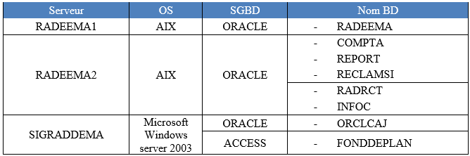
Contexte du Projet
Analyse de l’existant SOURCES

Slide 4
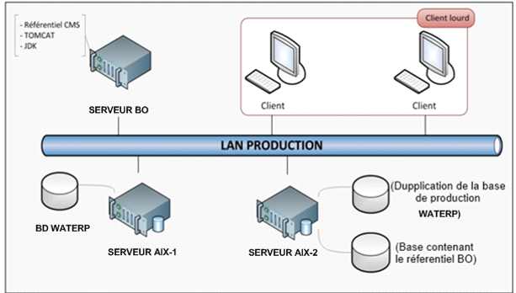
Contexte du Projet
Analyse de l’existant REPORTING

Slide 5
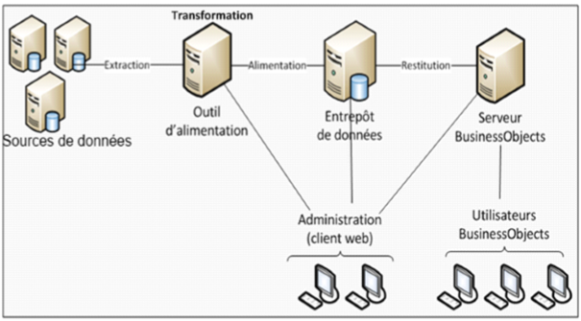

Referentiel des exigences.
Extract
Sources de données
-SGBD hétérogènes
-Fichiers plats
-Fichiers docs
Transform
Evolution linéaire des métadonnées
Compatibilité Business-Objects
Adminsitration du Process via Client Web
Load

Slide 6
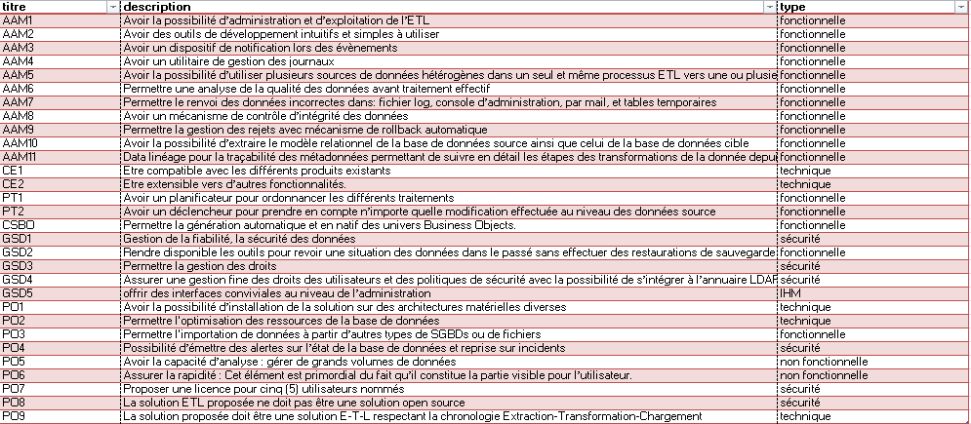
Contexte du Projet
Replace this text
Referentiel des exigences

Slide 7
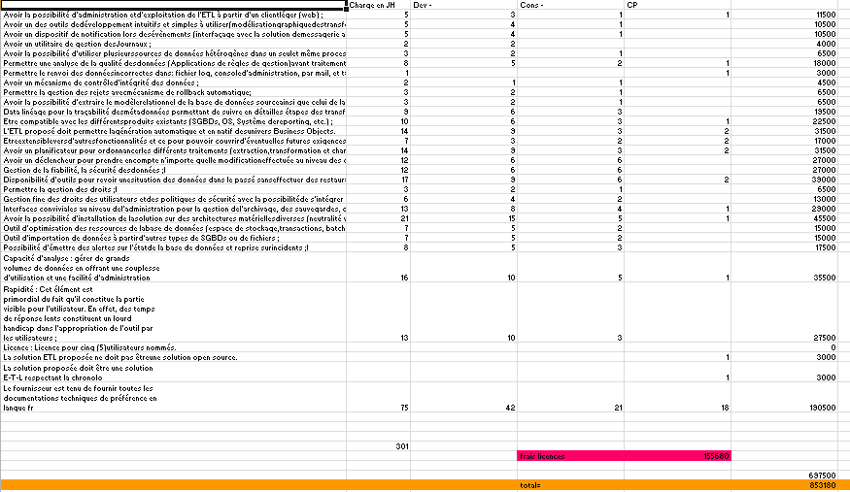
Estimation des Charges

